Slide 1
Métodos de Búsqueda - TP1
G11
Gabriel Silvatici & Francisco Pérez Sammartino

Slide 2
¿Cómo se construyó?
Motor de Resolución de Problemas
Se creó un motor genérico para resolver problemas utilizando las diferentes estrategias: DFS, BFS, IDDFS, A*, Global Greedy, IDA* e IDGREEDY.
Para ello se generaron interfaces para representar el Problema, el Estado, los Movimientos y las Estrategias
Aplicación al problema Sokoban
Para la resolución del Sokoban en particular se implementan dichas interfaces.
El problema define: Estado Inicial, Conjunto de reglas aplicables y la detección de estado ganador.

Slide 3
1.
Implementación

Slide 4
Motor de Resolución
Cola de prioridad
La estrategia determina el orden de la cola.
Estrategias con Iteración
La estrategia determina si requiere o no de iteración.
Chequeo de Bloqueos
El chequeo de bloqueos es opcional para los algoritmos NO INFORMADOS.
Ahorro Cómputo Heurísticas
Herencia del padre cuando el movimiento no modifica la heurística de estado.
Cálculo de Métricas
Tiempo de procesamiento, nodos explotados y en frontera, etc.

Slide 5
Representación del Estado Sokoban
Dinámico:
Posición jugador
Posición cajas
Estático:
Posición objetivos
Posición paredes

Slide 6
Representación de Reglas
Movimientos Simples
Movimientos con Empuje
Optimiza el cálculo de heurísticas y de estados de bloqueo.

Slide 7
Estrategias
DFS
Mayor prioridad a mayor profundidad.
BFS
Expande menor profundidad primero.
IDDFS
Limita la profundidad de expansión. Se aumenta por un step a partir de una profundidad inicial.
IDA*
El límite de expansión lo establece la función f (costo + heurística). Cuando se alcanza es recalculado.
La prioridad es la misma que A*.
A*
Prioriza las funciones f más bajas, y en caso de igualdad por heurística más baja.
Global Greedy
Prioriza menor heurística.

Slide 8
2.
Estados de Bloqueo

Slide 9
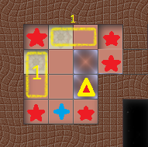
Análisis Estático y Dinámico
Esquinas de Paredes
Una posición con esquina de paredes. (Estático)
Paredes
Una pared inmoviliza un eje de movimiento de la caja. (Dinámico & Estático)
Bloqueo Temporal
Una caja bloquea otra caja.
(Dinámico)

Slide 10
3.
Función de Costo
Uniforme e igual a 100

Slide 11
4.
Heurísticas

Slide 12
Heurísticas
Estados de Bloqueo Valor Máximo
Suma Distancias entre Cajas y Objetivos :
Se considera como la mínima cantidad de empujes que son necesarios para llevar la caja hacia el objetivo.
La mínima distancia entre caja y objetivo, se multiplica el mínimo de todas por 4

Slide 13
Heurísticas
Objetivos Vacíos₁
Se necesita al menos un movimiento para ubicar cada uno.
Manhattan Mínima₂
Cálculo de distancia manhattan mínima hacia un objetivo, se multiplica por la cantidad de objetivos.
Manhattan con Topología₃
Se consideran las paredes, distancia mínima de cada caja hacia un objetivo (puede asignar muchas cajas al mismo objetivo).
ADMISIBLES
Se puede ver que las heurísticas son todas menores que h* y que una domina a la otra
h1 < h2 < h3

Slide 14

Heurísticas
Distancia de Jugador a Caja más Cercana.
Aumenta el valor de heurística.
Cómputo Continuo
ADMISIBLE
Optimización por Movimientos
Heurística determina las reglas.

Slide 15
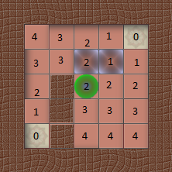
Cálculo de Distancias a Objetivos
Distancia Euclidea
Distancia Manhattan
Distancia Manhattan con Obstáculos
Precálculo Inicial

Slide 16
5.
Resultados

Slide 17
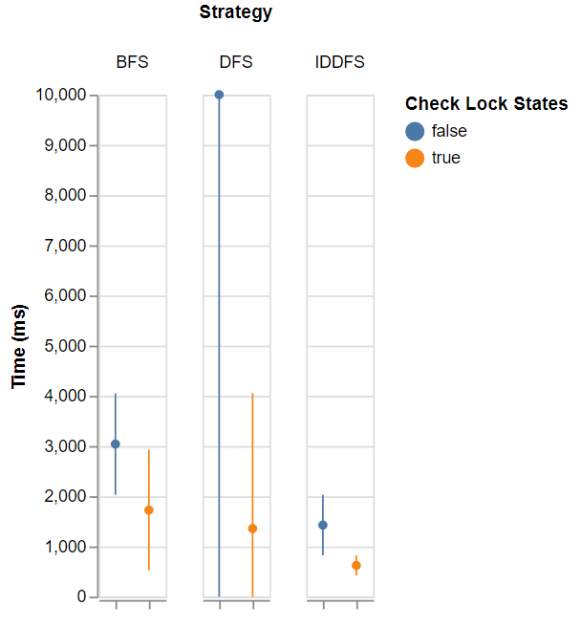
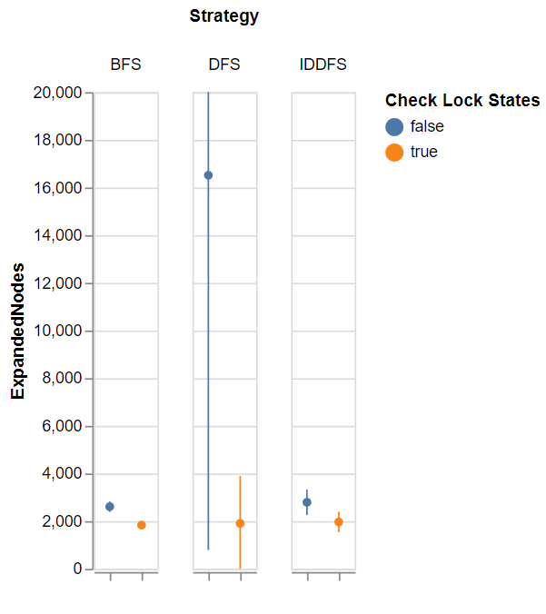
Métodos No Informados
Para IDDFS fue utilizada una profundidad inicial de 5 y un paso de 2.
BFS (depth): 15
DFS (avg. depth): 301
IDDFS (avg. depth): 15
Step: 2
Min Depth: 5
Mapa -> map2.map

Slide 18
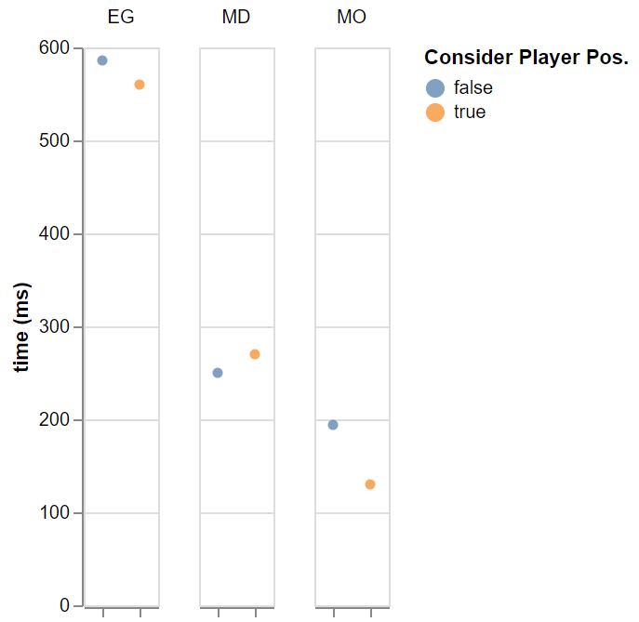
Métodos Informados - A*
EG: Empty Goals
MD: Minimum Distance
MO: Manhattan distance Obstacles
Mapa -> map3.map

Slide 19
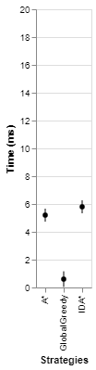
Métodos Informados
Heurística Manhattan con Obstáculos
A* (depth) 15
Greedy (avg. depth): 16
IDA* (depth): 15
Mapa -> map2.map

Slide 20
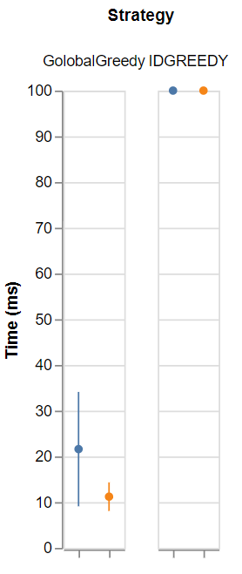
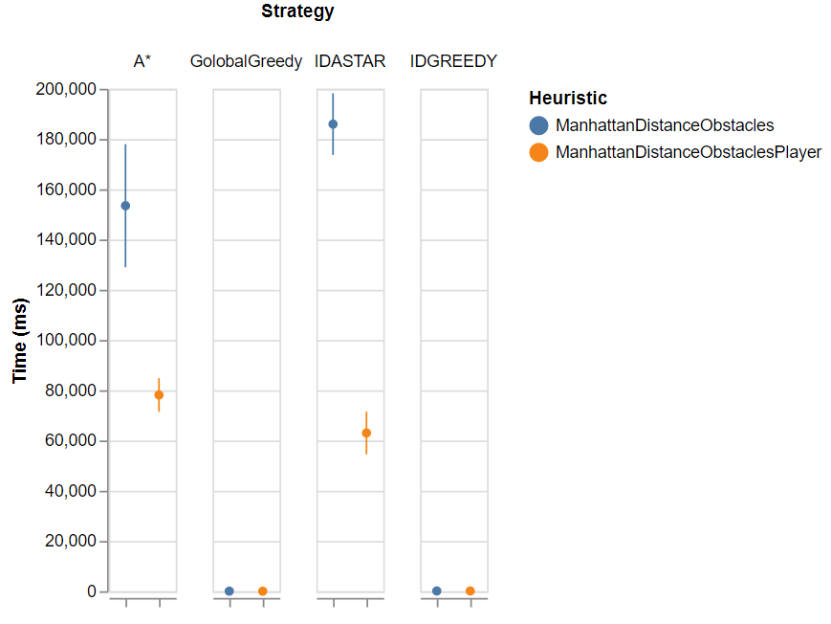
Métodos Informados - Tiempo
A* (depth) 74
IDA* (depth) 74
Greedy (avg. depth): 77
IDGREEDY(avg. depth): 75
100 ms
Mapa -> map4.map

Slide 21
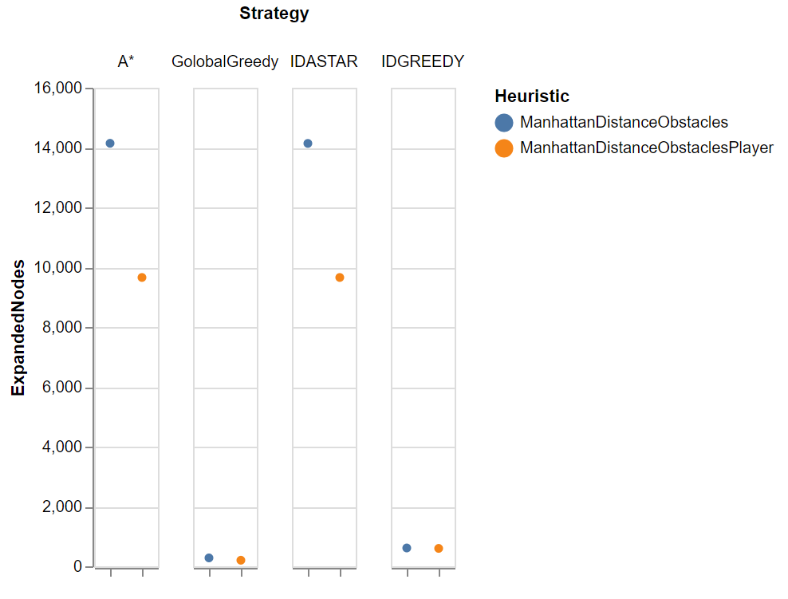
Métodos Informados - Nodos
A* (depth) 74
IDA* (depth) 74
Greedy (avg. depth): 77
IDGREEDY(avg. depth): 75
100 ms
Mapa -> map4.map

Slide 22
6.
Bonus - Estrategia

Slide 23
IDGREEDY
Tiempo Limitado
Se limita el tiempo de cómputo.
Mejores soluciones a mayor tiempo.
Se van entregando soluciones con menor costo a mayor tiempo de cómputo.
Búsqueda Óptima
Si el timeout es un tiempo suficientemente alto como para expandir todo el árbol entonces se da la solución óptima.

Slide 24
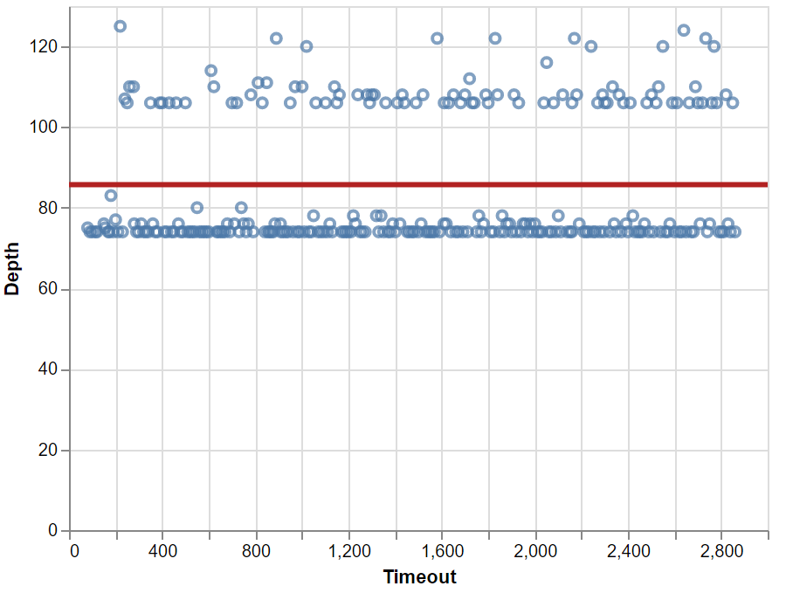
IDGREEDY
Linea Roja -> promedio
Mapa -> map4.map

Slide 25
7.
Conclusiones

Slide 26
En A* se toma en cuenta la función de costo los movimientos que hace el jugador.
BFS da la solución óptima pero requiere de más espacio y tiempo que las demás.
El uso de heurísticas muestra ser mucho mas efectivo para encontrar la mejor solución de forma mas rapida
Agregar la distancia del jugador a la caja próxima genera una heurística dominante sobre la anterior.
Para los algoritmos NO informados el chequeo de estados bloqueantes resulta indispensable

Slide 27
El algoritmo greedy resulta ser el más veloz pero no garantiza solución optima.
La heurística que redujo más los tiempos y expansión de nodos fue ManhattanDistanceObstaclesP. Es decir la que incluye la distancia del jugador.
Los algoritmos informados expanden menos nodos que los desinformados.
IDGREEDY al acotar temporalmente a Greedy tampoco da garantías de encontrar solución alguna.
Es la dominante

Slide 28
8.
Para Agregar
Heurística que obtenga la asignación mínima de objetivos con cajas. Se parte del precálculo inicial de las distancias de cada casillero hacia todos los objetivos.
Algoritmo Húngaro

Slide 29

GRACIAS!

